Slide 1
Infraestructura para la acción por el Clima
Jornada Hábitat y Cambio Climático
Misiones - Junio 2022

Slide 2



Acerca de UNOPS: Rol y mandato
“Recurso central del sistema de las Naciones Unidas en materia de gestión de las adquisiciones y los contratos, así como de obras públicas y desarrollo de la infraestructura física, incluidas las actividades conexas de fomento de la capacidad.”
Resolución A/RES/65/176 de la Asamblea General (2010).

Slide 3








Cinco áreas de trabajo
INFRAESTRUCTURA
En apoyo a:
ADQUISICIONES
GESTIÓN
DE PROYECTOS
GOBIERNOS Y PRIORIDADES
NACIONALES
Herramientas para una gestión pública transparente, justa y equitativa.
GESTIÓN
FINANCIERA
RECURSOS
HUMANOS
‹#›

Slide 4




Agenda de UNOPS en Cambio Climático
Algunas ideas:
Si no se adoptan medidas eficaces de mitigación y se reducen drásticamente las emisiones de gases de efecto invernadero en las próximas décadas, se superará un calentamiento global de 1,5 °C durante el siglo XXI. Al mismo tiempo, el cambio climático ya está afectando a muchos fenómenos meteorológicos y climáticos extremos en todas las regiones del mundo, lo que exige una mayor atención a la adaptación.
Necesidad de pensar en soluciones de infraestructura para la acción climática: Al reconocer que las infraestructuras son responsables del 79% de las emisiones de gases de efecto invernadero y del 88% de los costes de adaptación, es necesario planificar, financiar y aplicar soluciones de infraestructura para la acción climática.
Adquisiciones sostenibles: Representando una media del 22% del PBI en la mayoría de los países, creemos que es posible aprovechar el potencial de la contratación pública para la acción climática a través de prácticas de contratación más eficaces y conscientes del clima.
Innovación y asociaciones de múltiples partes interesadas: Las nuevas soluciones innovadoras y las asociaciones son fundamentales para la acción climática. A través de soluciones flexibles, es necesario establecer plataformas de colaboración para una agenda climática común.

Slide 5

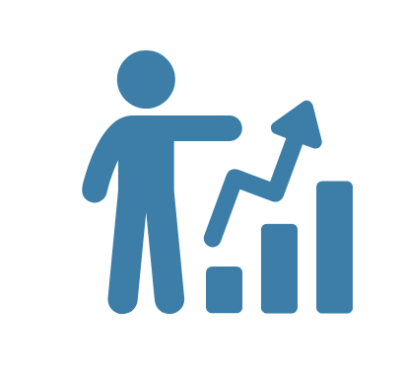


Propuesta de valor
Planificación y financiamiento
Implementación
Planificar infraestructura para la acción por el clima Apoyo en la planificación estratégica de la mitigación en consonancia con las NDC Apoyo en la planificación nacional de los riesgos y la adaptación para los NDCs / | Acceso a la financiación de la infraestructura climática Identificación de fuentes de financiación y captación de financiación de infraestructuras Aumentar la confianza de los inversores y facilitar la colaboración público-privada para movilizar la financiación pública y privada | Implementación de la infraestructura para la adaptación Integrar la resiliencia en la infraestructura para resistir las amenazas e impactos por el clima Implantar infraestructuras para gestionar directamente los riesgos relacionados con el cambio climático | Implementación de la infraestructura para la mitigación Ofrecer infraestructuras ecológicas y energéticamente eficientes para minimizar las emisiones Implementar soluciones de energía renovable para apoyar los objetivos de mitigación

Slide 6
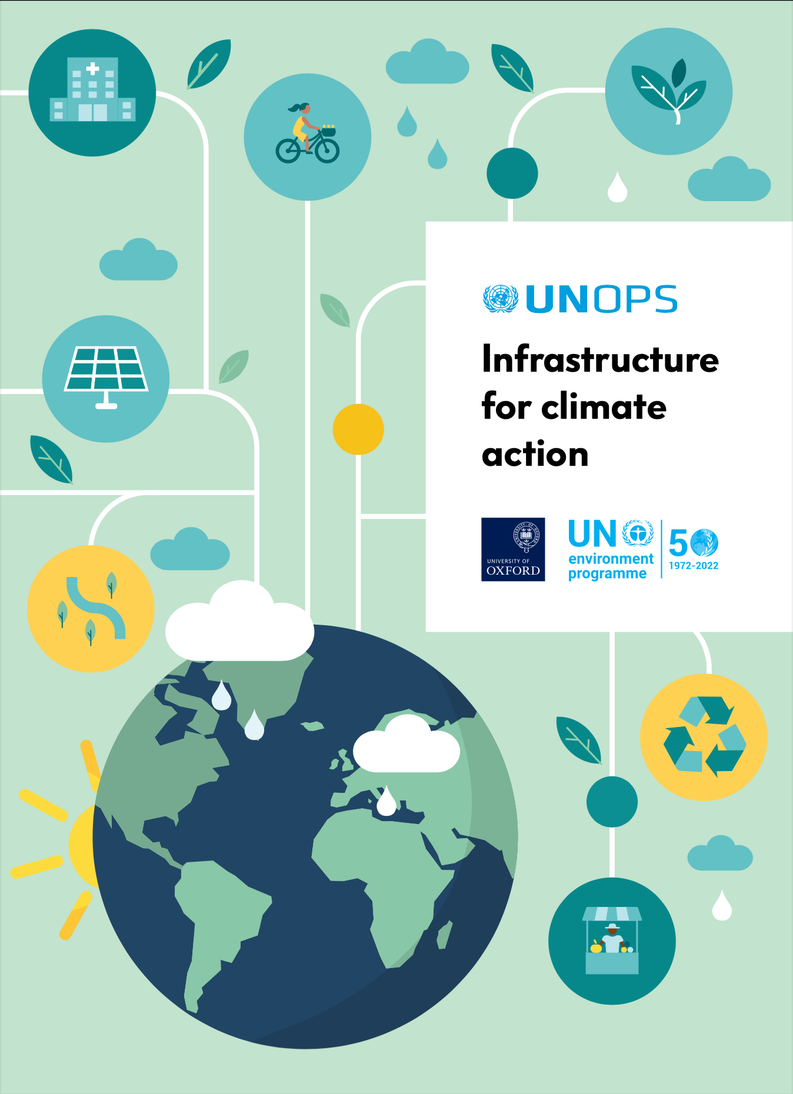


ESTUDIO: Infraestructura para
la acción por el clima
El último informe de UNOPS, realizado junto con el PNUMA y la Universidad de Oxford, pone de relieve el papel, a menudo ignorado, de las inversiones en infraestructuras con poca visión de futuro, que no consideran el bloqueo de emisiones de carbono a futuro y por tanto, la transición necesaria hacia la neutralidad.
El informe destaca algunos de los pasos clave que los profesionales pueden dar para garantizar que los proyectos de infraestructura incorporen medidas de adaptación y mitigación del clima, sin dejar de aspirar a la sostenibilidad a largo plazo.

Slide 7
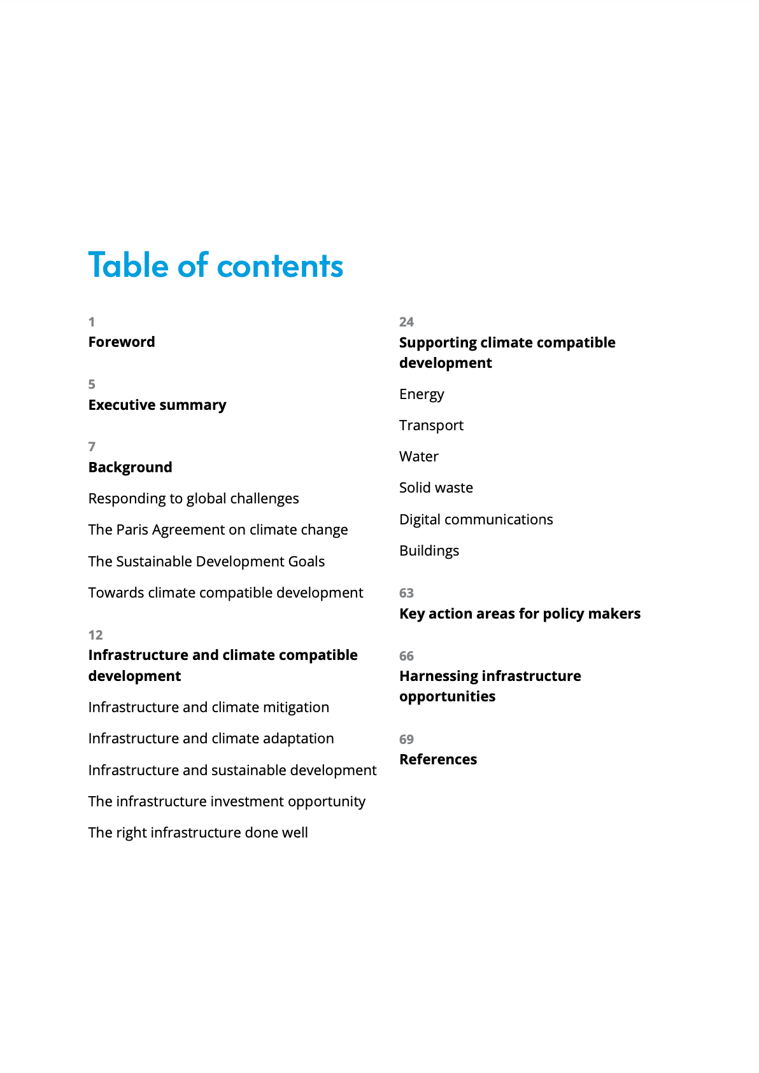
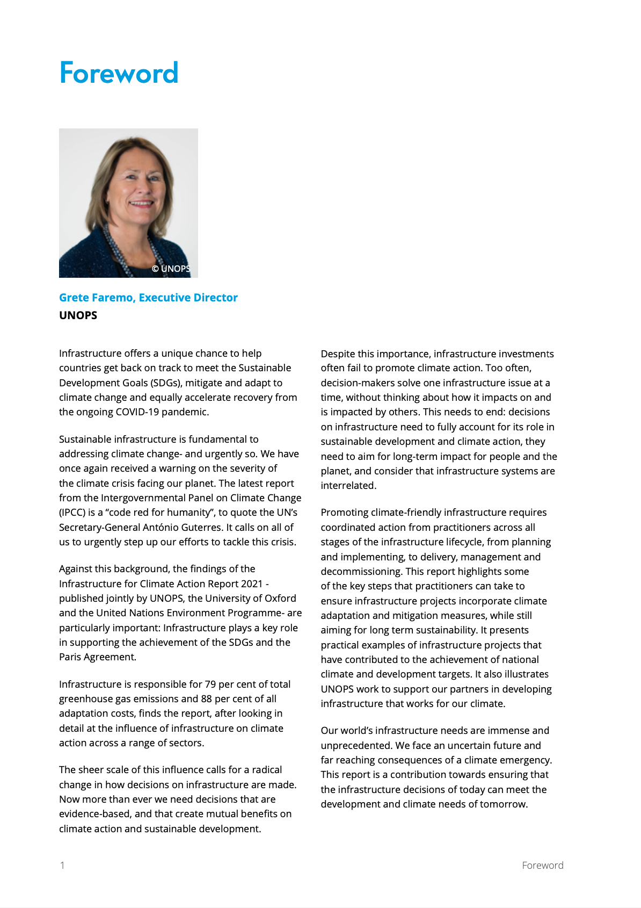
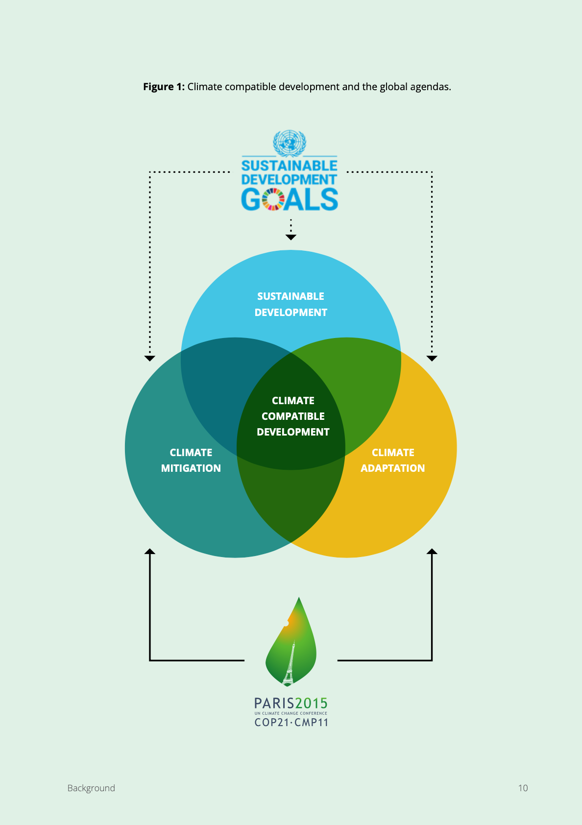
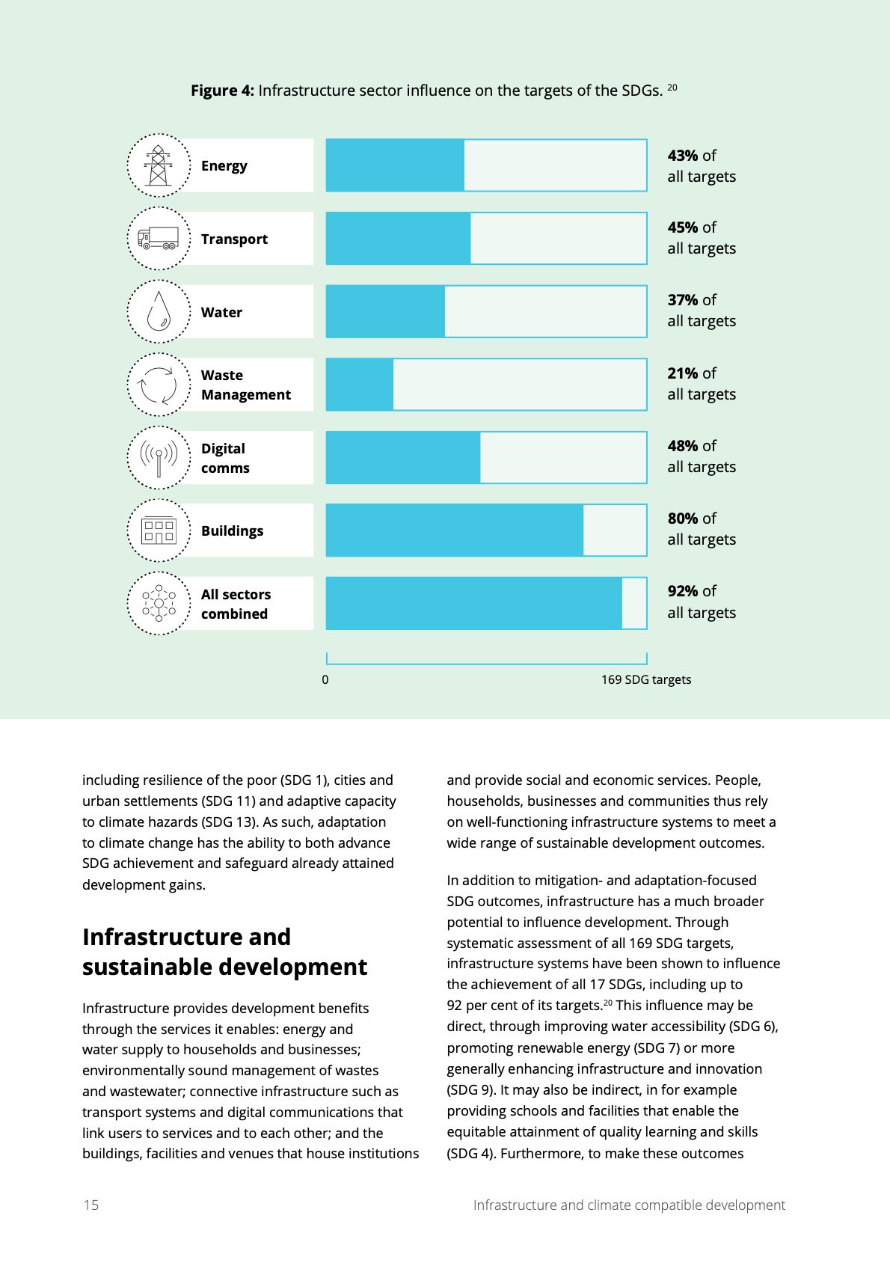
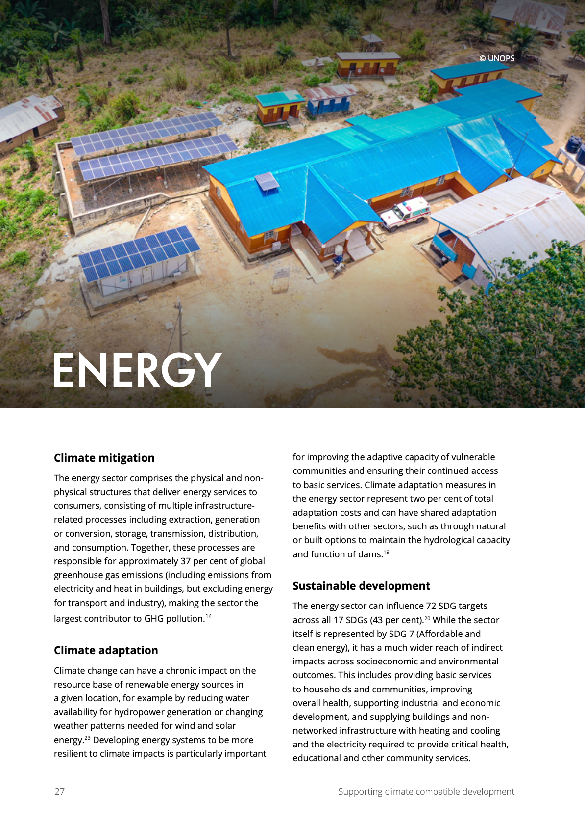
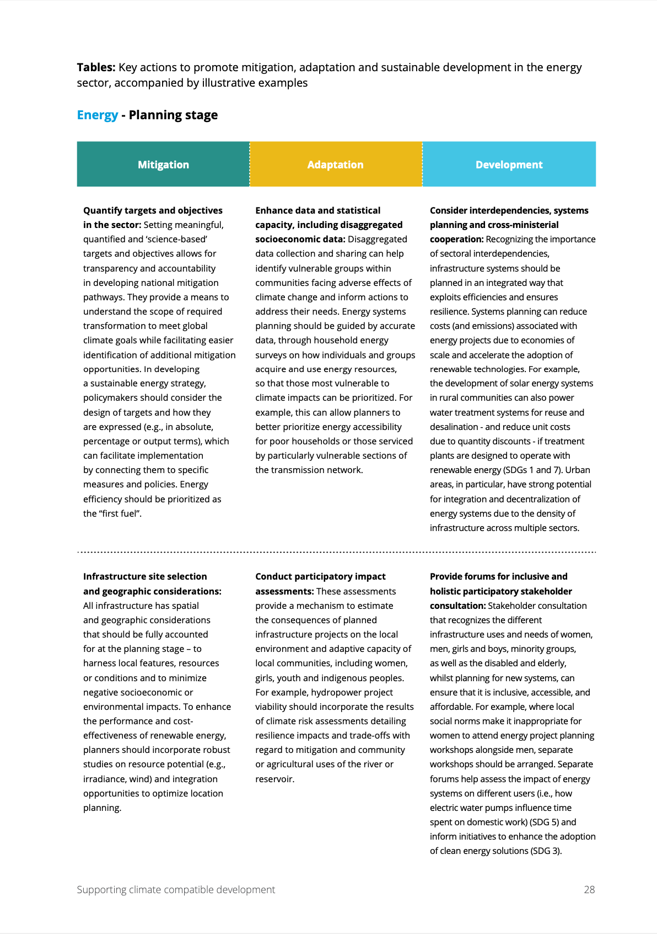
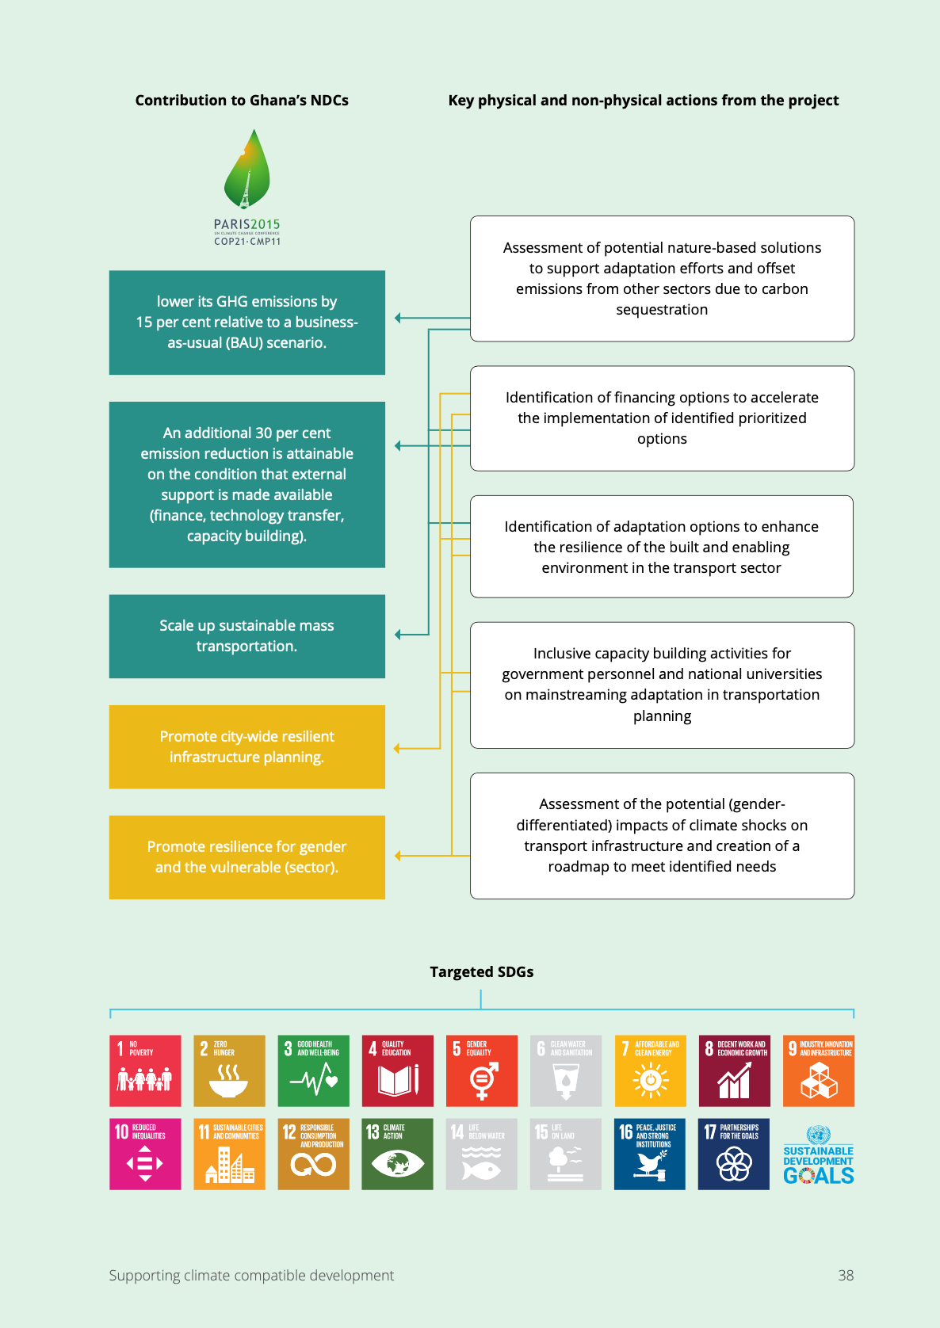
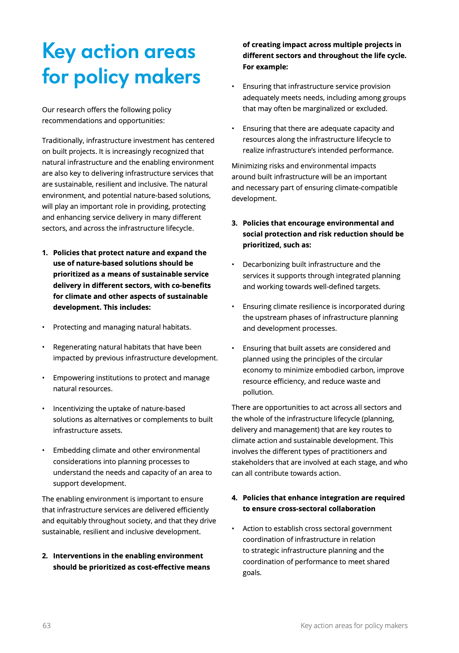
Alcance del estudio
Sectores de infraestructura:
Energía
Transporte
Agua
Residuos sólidos
Comunicaciones digitales
Edificios (viviendas, hospitales, escuelas, etc.)
Acción climática
Mitigación
Adaptación
Progreso hacia el Acuerdo de París
Desarrollo Sostenible
Progreso hacia los ODS y la Agenda 2030

Slide 8


MENSAJE CLAVE 1:
Las infraestructuras son fundamentales para la acción climática, así como para los ODS
Acción por el clima:
Mitigación: Las infraestructuras son responsables del 79% de las emisiones de GEI
Adaptación: Las infraestructuras son responsables del 88% de todos los costes de adaptación
No podemos pensar en las infraestructuras sin pensar en el cambio climático y no podemos pensar en el cambio climático (y en la acción) sin pensar en las infraestructuras.
Desarrollo Sostenible:
Las infraestructuras pueden influir en el 92% de las metas de los ODS
La consecución del Acuerdo de París y de los ODS vendrá determinada por la forma en que planifiquemos, entreguemos y gestionemos nuestras infraestructuras de forma integrada

Slide 9
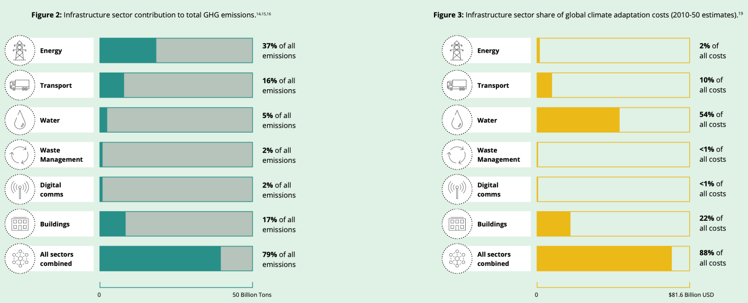
MENSAJE CLAVE 1 (continuación)
Las infraestructuras tienen una importancia fundamental para la acción climática, así como para los ODS
La investigación destaca que todos los sectores son importantes, aunque algunos más que otros
Mitigación
Adaptación
Desarrollo Sostenible

Slide 10
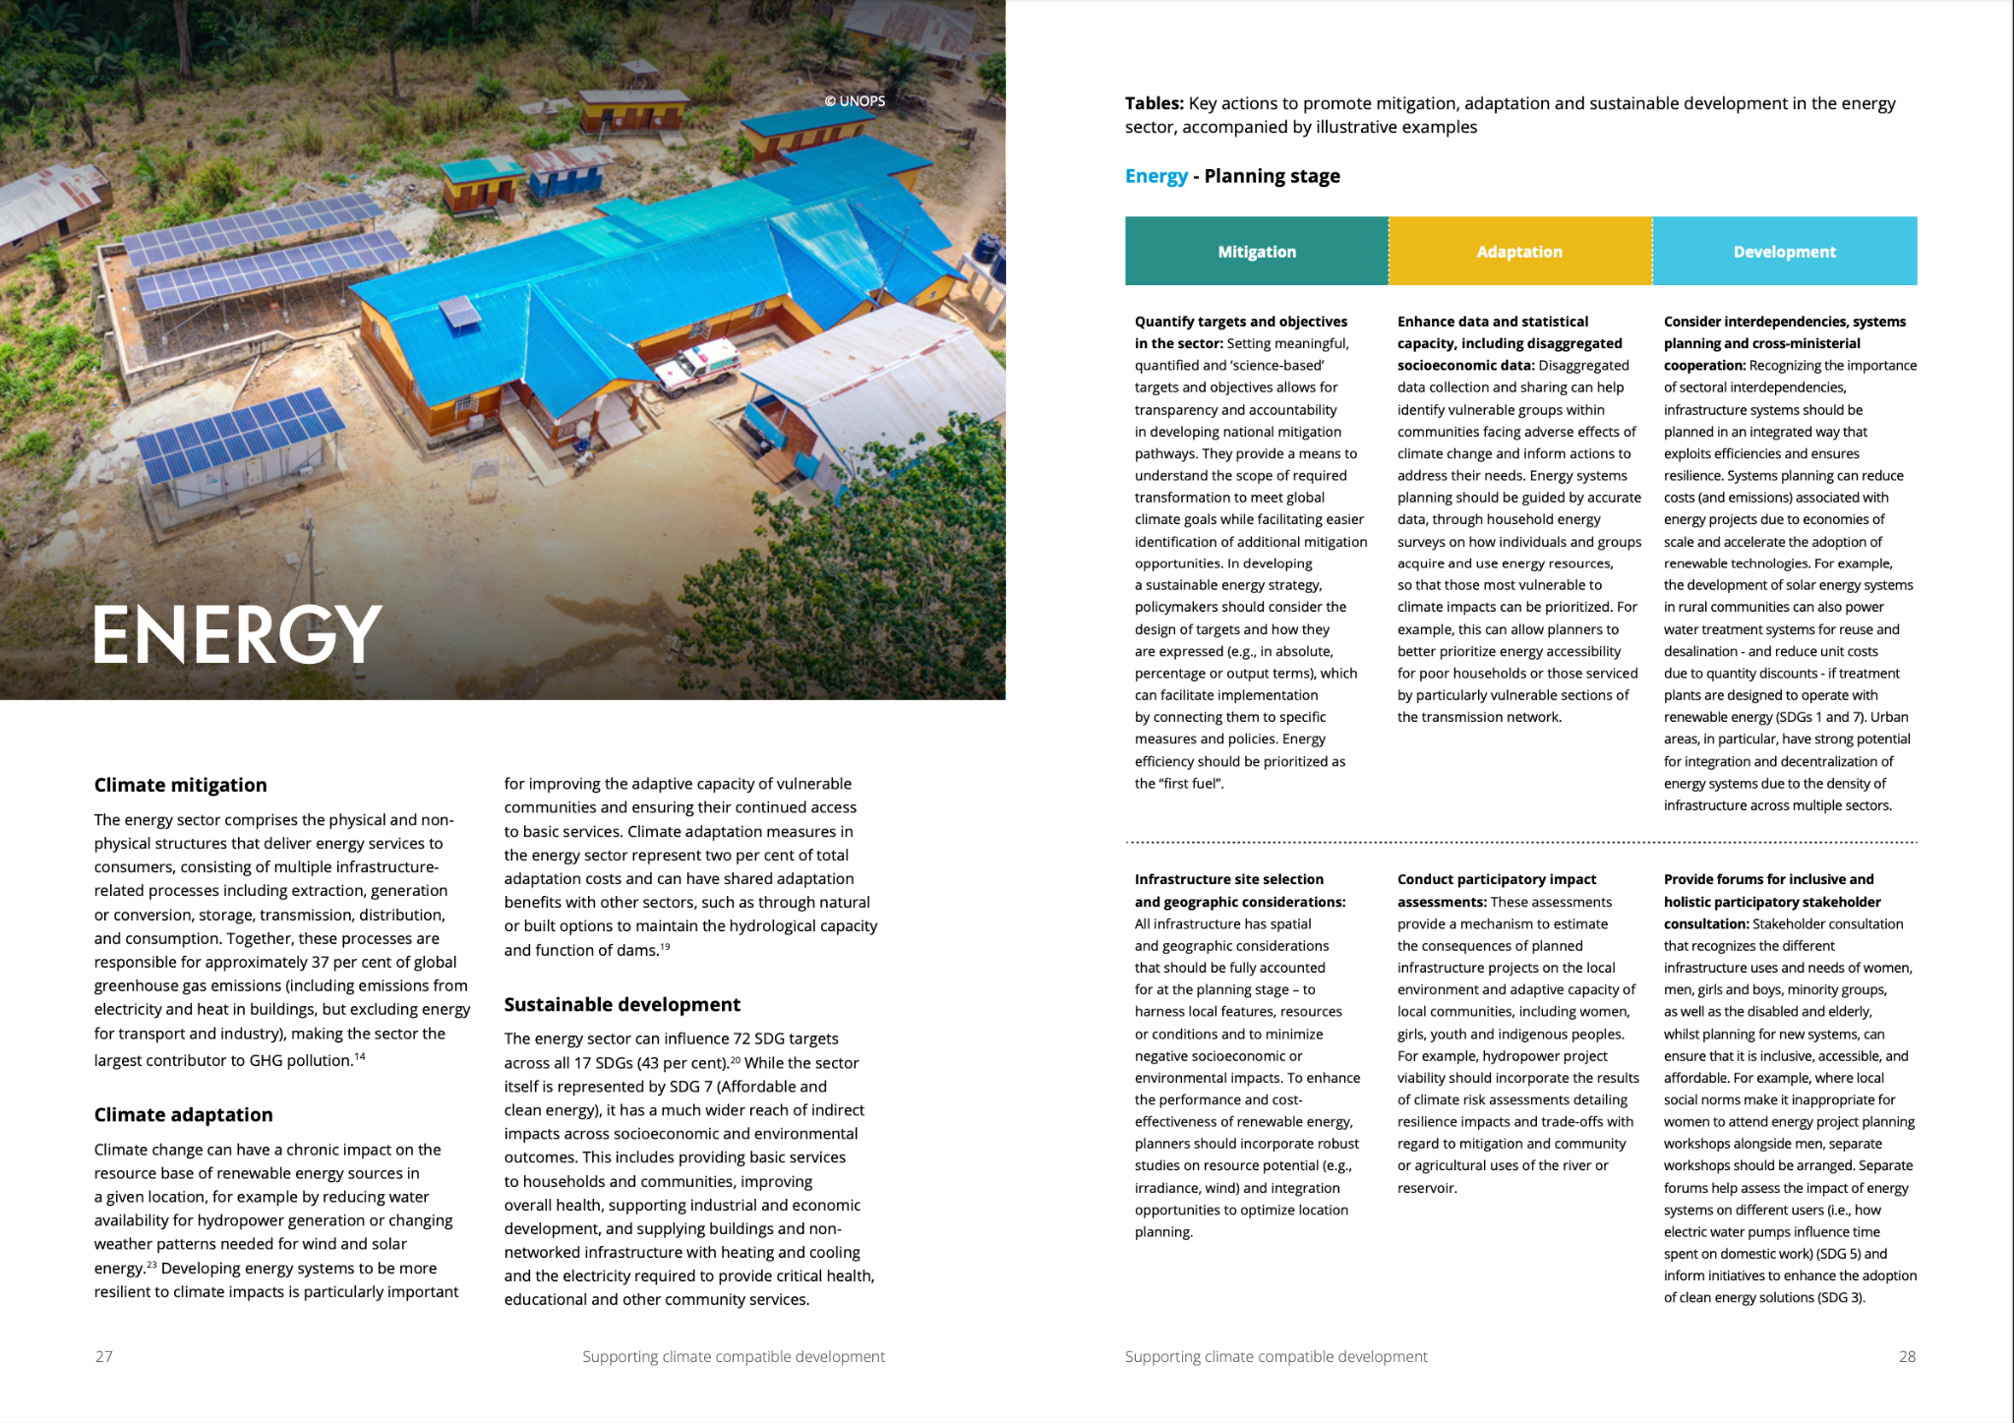
MENSAJE CLAVE 2
Las infraestructuras ofrecen múltiples oportunidades para impulsar la acción climática en la práctica
Se presentan 18 acciones climáticas clave para cada sector
Las acciones abarcan todo el ciclo de vida: planificación, ejecución y gestión
Las acciones no sólo se refieren a los activos construidos, sino también a las soluciones naturales y al entorno propicio
Presenta acciones clave para los responsables políticos

Slide 11
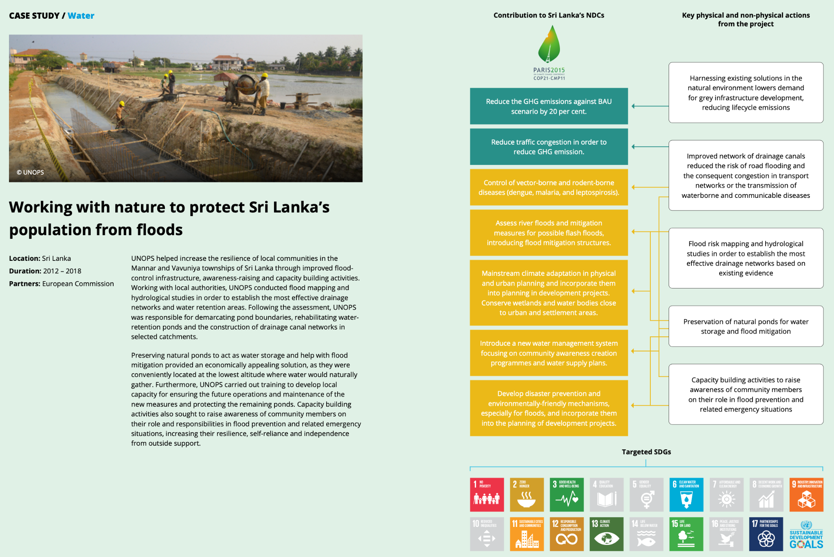
MENSAJE CLAVE 2 (continuación)
Las infraestructuras ofrecen múltiples oportunidades para impulsar la acción climática en la práctica
Los estudios de casos sectoriales muestran la acción de los proyectos en la práctica
5 UNOPS
1 PNUMA
Incluye descripción del proyecto y socios
Mapeo de la acción del proyecto con relación a:
Impactos de París - contribución a las NDC del país
ODS a los que se dirige

Slide 12
Ejemplos y experiencia de UNOPS
Como brazo operativo de la ONU con presencia en más de 80 países, UNOPS trabaja con socios de todo el mundo para mitigar y adaptarse al cambio climático.
1
Increasing the resilience of coastal areas in Tanzania
2
Enhancing the resilience of infrastructure systems in Ghana
3
Lighting up rural Sierra Leone
4
Strengthening infrastructure resilience in Bangladesh
5
Restoring peatlands in Indonesia
6
Protecting the population from floods in Sri Lanka
7
Planning and financing resilient infrastructure in Saint Lucia
10
8
Implementing resilient infrastructure in Saint Vincent and the Grenadines
7
12
9
Providing faster and sustainable humanitarian relief in Panama
8
11
4
9
3
6
10
Providing reliable and sustainable energy to the people of Gaza
2
1
5
11
Supporting environment friendly waste management practices in Yemen
12
Managing the Initiative for Climate Action Transparency to enable evidence-based policymaking
XXX

Slide 13


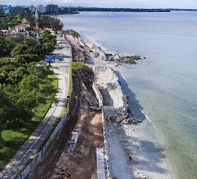




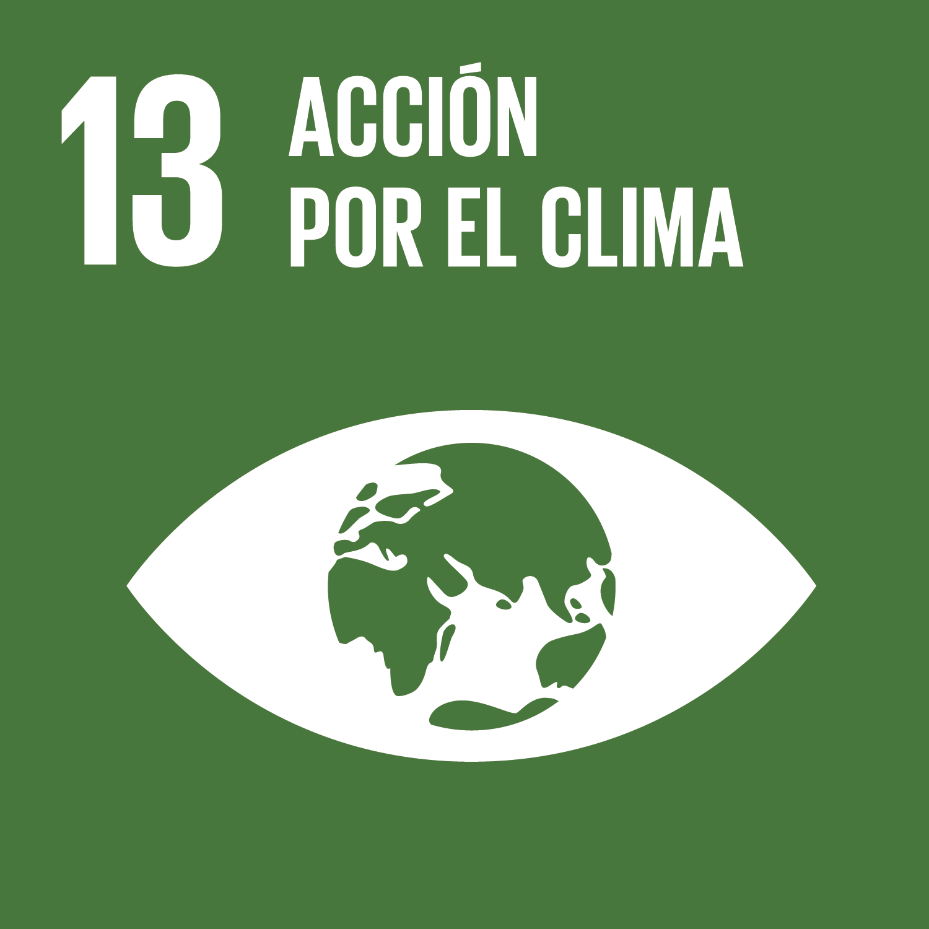


Construir diques para aumentar la resistencia de las zonas costeras
País
Tanzania
Asociado
UNEP
Gobierno de Tanzania
UNOPS y el PNUMA trabajaron con el Gobierno de Tanzania para aumentar la resiliencia de las zonas costeras contra los impactos del cambio climático y la subida del nivel del mar.
Con el apoyo financiero del Fondo de Adaptación, el Fondo para el Medio Ambiente Mundial y el Gobierno de Tanzania, se construyeron más de 2.400 metros de diques en siete lugares de la costa de Tanzania. El proyecto formaba parte de una iniciativa más amplia del PNUMA para aumentar la resistencia al clima mejorando los ecosistemas naturales. Los diques se acompañaron de la restauración de hábitats de manglares y corales que actúan como barreras naturales contra las olas y las mareas.
Las estructuras de defensa permiten a las comunidades de las zonas bajas y los asentamientos informales continuar con actividades generadoras de ingresos, como la pesca y la agricultura. También se han instalado farolas y bancos solares a lo largo de los diques.
photo
Valor
USD $4.8 M
Período
2015-2020
Áreas
Infraestructura para la adaptación al clima
Click aquí para saber más
‹#›

Slide 14
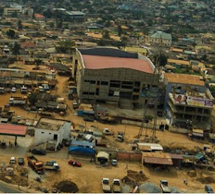
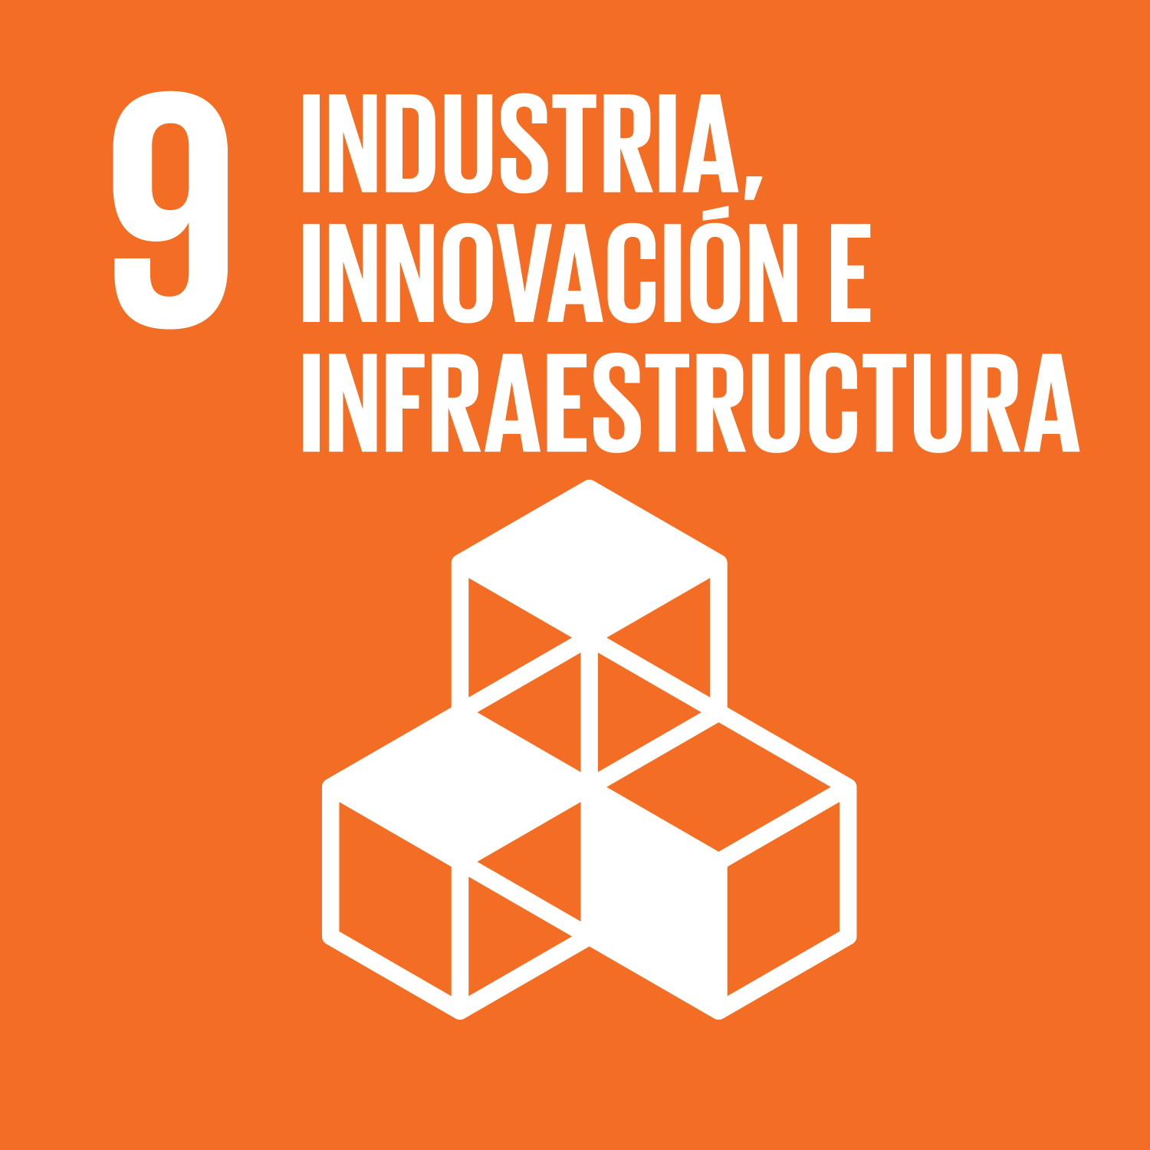
Aumentar la resistencia de los sistemas de infraestructuras
País
Ghana
Asociado
GCA
UNEP
Universidad de Oxford
Gobierno de Ghana
UNOPS y sus socios apoyaron al gobierno de Ghana para mejorar la resiliencia a largo plazo de los sistemas de infraestructuras frente a las amenazas del cambio climático, con especial atención a los sectores del transporte, el agua y la energía, así como a las soluciones basadas en la naturaleza.
Utilizando novedosas herramientas de modelización y evaluación, y a través de un amplio proceso de consulta a las partes interesadas, el estudio ofrece una evaluación de los riesgos de las amenazas climáticas en los sistemas de infraestructuras nacionales y propone soluciones para abordar las necesidades prioritarias de adaptación.
También se elaboró una hoja de ruta que presenta 35 opciones de adaptación prioritarias para las infraestructuras y define las intervenciones institucionales para mejorar el entorno propicio. El proyecto ayudará a garantizar que el desarrollo de la infraestructura se integre en los diferentes sectores y se alinee con las prioridades nacionales de desarrollo y los compromisos internacionales, incluidos los ODS y el Acuerdo de París. También apoyará el fortalecimiento de la capacidad del gobierno para movilizar la financiación de los proyectos de infraestructura priorizados para promover la adaptación al clima.
photo
Valor
USD $543k
Período
2020-2021
Áreas
Infraestructura para la adaptación al clima
Click aquí para saber más
‹#›

Slide 15
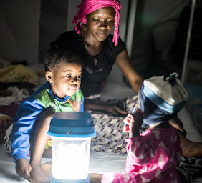

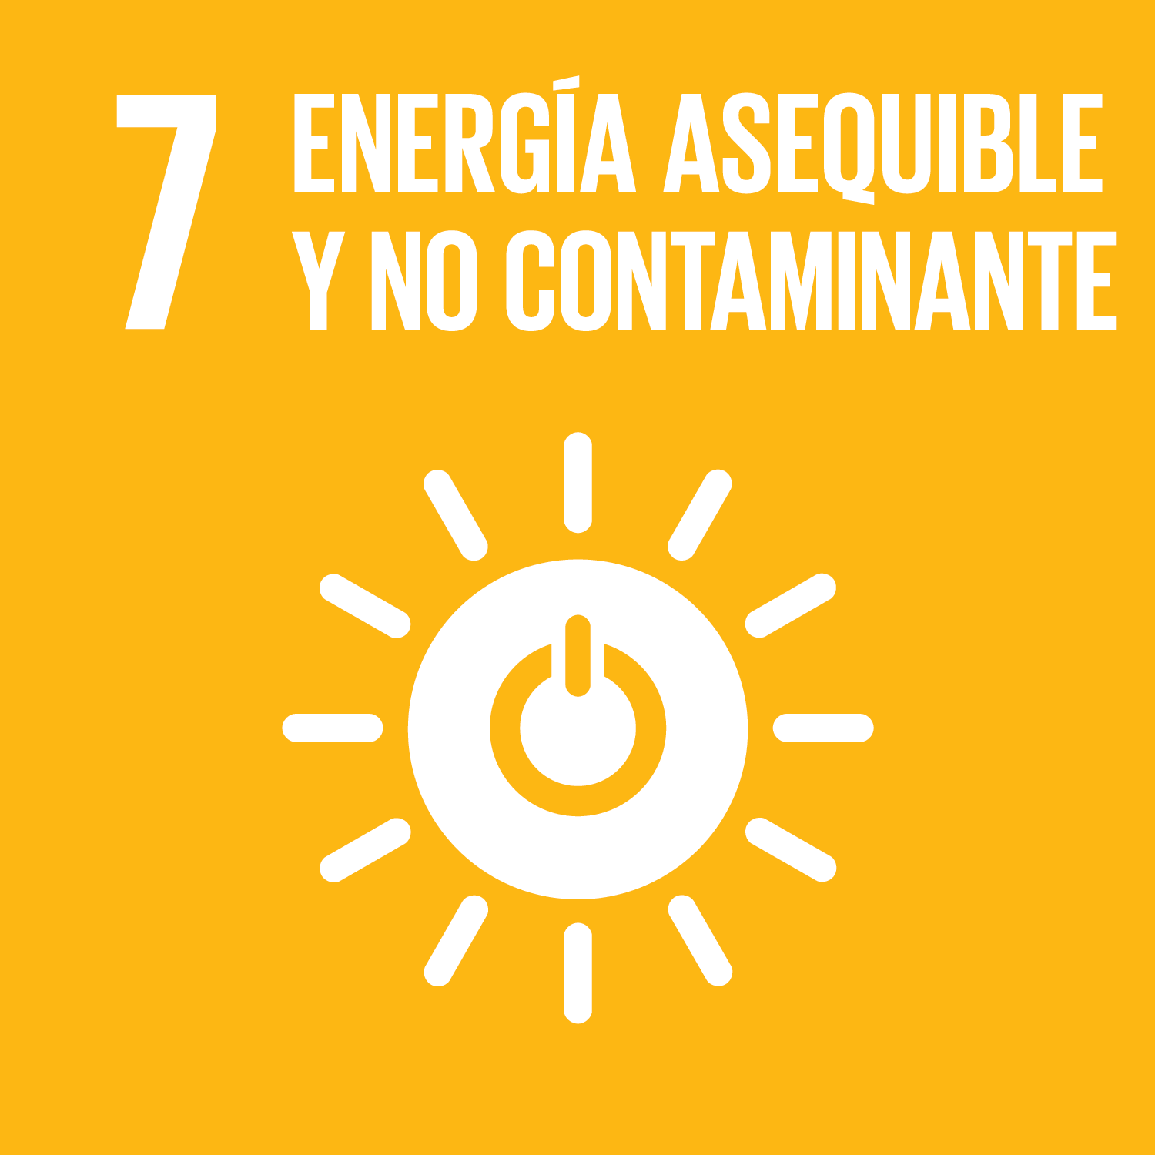
Iluminar las zonas rurales con energías renovables
País
Sierra Leona
Asociado
Reino Unido
Gobierno de
Sierra Leona
Con financiación del Reino Unido y en cooperación con el Ministerio de Energía de Sierra Leona, UNOPS está contribuyendo a aumentar la tasa de electrificación de Sierra Leona a través del Programa de Energía Renovable Rural (RREP).
El RREP utiliza la tecnología de la energía solar para proporcionar hasta 4 megavatios de energía sostenible y baja en carbono a las comunidades rurales en beneficio de 300.000 residentes, así como de las empresas locales y los servicios esenciales.
En la primera fase del proyecto se instalaron plantas de energía solar en 54 centros de salud comunitarios, de los cuales se ampliaron 50 minirredes para proporcionar electricidad a miles de hogares, escuelas y empresas.
También se invitó a empresas del sector privado a licitar sus servicios para gestionar la red de suministro eléctrico en cada pueblo mediante un proceso de selección competitivo. A través de asociaciones público-privadas, la coinversión privada en la fase final del programa llevó minirredes más grandes a otras 45 comunidades.
photo
Valor
USD $50 M
Período
2016-2022
Áreas
Mitigación de Cambio Climático
Energías Renovables
Click aquí para saber más
‹#›

Slide 16
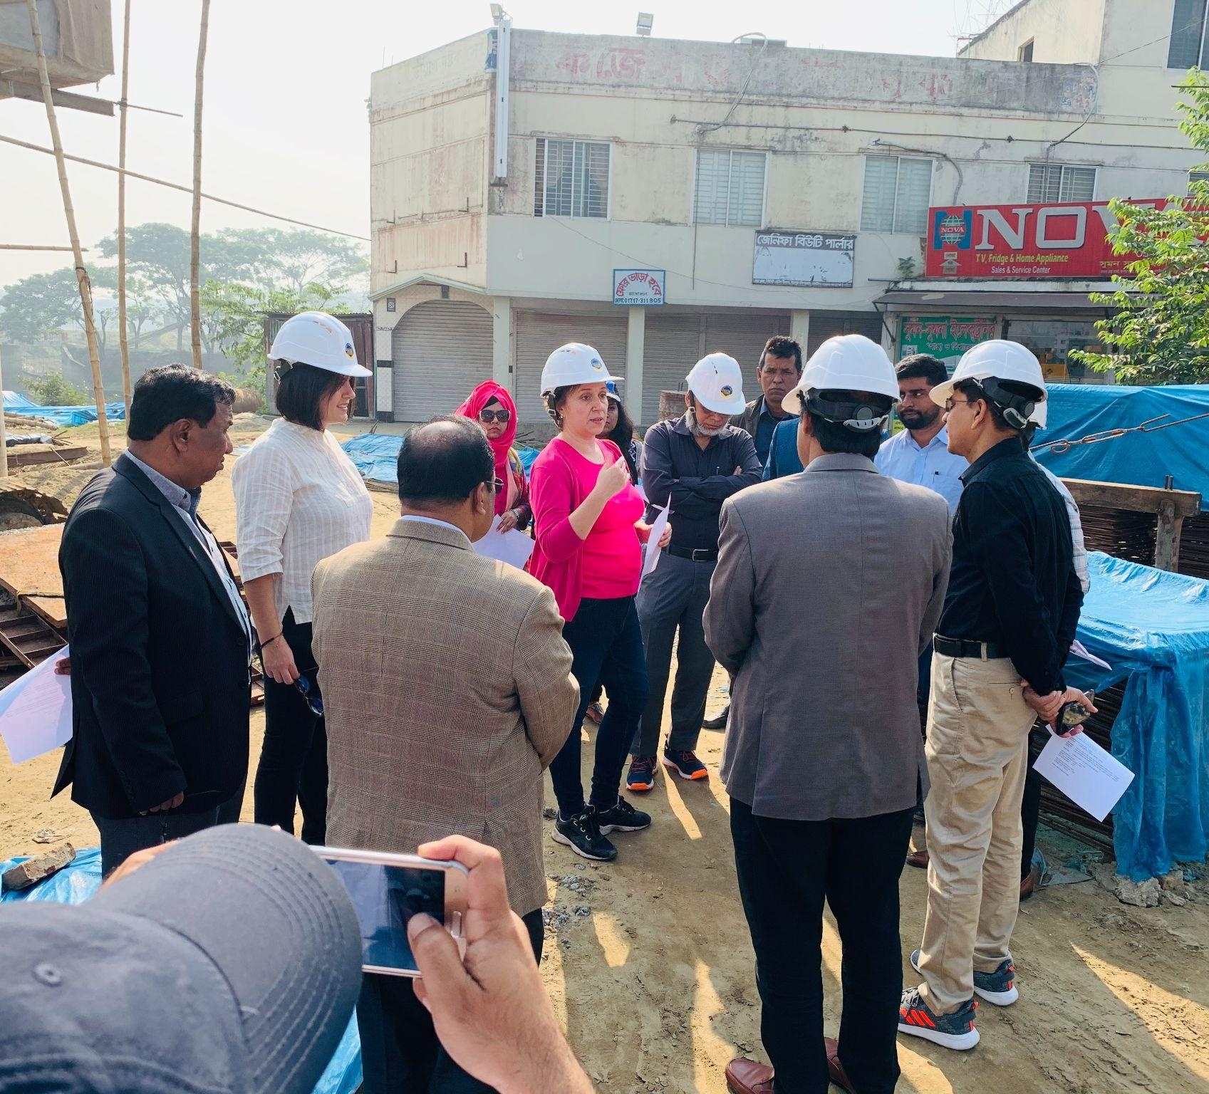

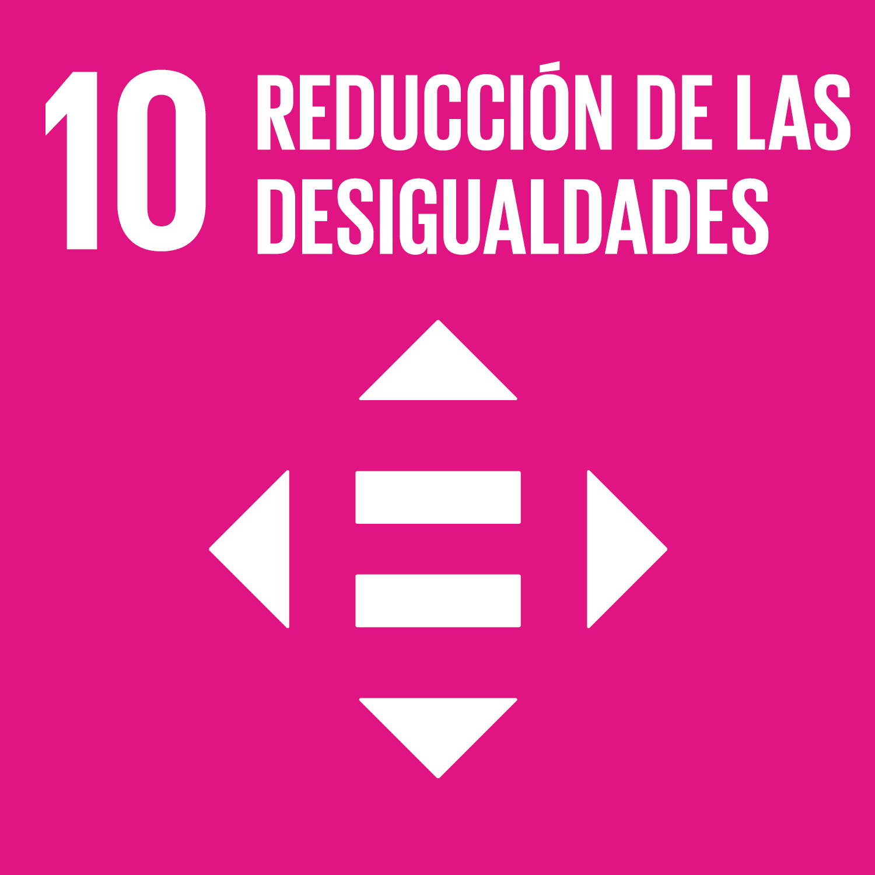
Reforzar la resistencia de las infraestructuras - Programa Nacional de Resiliencia (PNR)
País
Bangladesh
Asociado
Reino Unido Suecia
ONU Mujeres UNDP
Gobierno de Bangladesh
El PNR tiene como objetivo apoyar el desarrollo humano y económico a través de iniciativas de resiliencia de las infraestructuras inclusivas y con perspectiva de género.
El componente del programa de UNOPS mejora la capacidad del Gobierno para diseñar y construir infraestructuras que tengan en cuenta los riesgos y las cuestiones de género, y refuerza la gestión de los activos de infraestructura.
UNOPS pretende reforzar el sistema de gestión de activos del Departamento de Ingeniería del Gobierno Local y la capacidad de toma de decisiones sobre el desarrollo de infraestructuras, el mantenimiento y/o la readaptación de los activos existentes.
El proyecto también pretende crear una comprensión aplicada del análisis de fallos para mejorar el enfoque de reconstrucción Build-Back-Better. En 2019, 30 funcionarios del Departamento de Ingeniería del Gobierno Local recibieron formación en gestión de activos para crear capacidad en la entrega y gestión de una cartera de infraestructuras resilientes.
photo
Valor
USD $3.2 M
Período
2017-2022
Áreas
Adaptación al Cambio Climático
Infraestructura
Género
Click aquí para saber más
‹#›

Slide 17
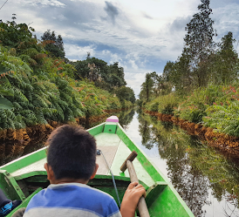
Restaurar las turberas para proteger nuestro planeta
País
Indonesia
Asociado
Noruega
Reino Unido FCDO
Gobierno de Indonesia
De 2018 a 2022, UNOPS ha apoyado a la Agencia de Restauración de Turberas de Indonesia (BRG) para prevenir los incendios de tierras y restaurar más de 2,67 millones de hectáreas de bosques y turberas en siete provincias prioritarias, llegando a 1.205 pueblos.
En los últimos tres años, el proyecto ha llegado a más de 67.000 beneficiarios mediante el avance de modelos de restauración integrada de turberas que restauran el ecosistema a la vez que revitalizan los medios de vida. Millones de personas se han beneficiado de la reducción de la degradación de las turberas y de la disminución de la probabilidad de incendios y de la neblina tóxica asociada, que de otro modo sería transportada por los vientos.
En las aldeas, se ha fomentado la organización comunitaria y la vigilancia colectiva, mediante, por ejemplo, la educación de los jóvenes y el apoyo a las agricultoras afectadas por los incendios forestales. Las pequeñas empresas comunitarias, basadas principalmente en modelos agrícolas sin quemas, han desarrollado modelos de negocio que protegen y restauran las turberas, lo que ha supuesto una revitalización económica.
photo
Valor
USD $43 M
Período
2018-2022
Áreas
Mitigación del Cambio Climático
Desarrollo Económico
Click aquí para saber más
‹#›

Slide 18
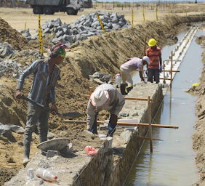
Trabajar con las comunidades locales para gestionar mejor los recursos hídricos
País
Sri Lanka
Asociado
Unión Europea Gobierno de Sri Lanka
UNOPS ayudó a aumentar la resiliencia de las comunidades locales en los municipios de Mannar y Vavuniya, en Sri Lanka, mediante la mejora de las infraestructuras de control de inundaciones y retención de agua, la concienciación y las actividades de desarrollo de capacidades.
En colaboración con las comunidades y las autoridades locales, UNOPS llevó a cabo estudios hidrológicos y de cartografía de inundaciones para establecer las redes de drenaje y las zonas de retención de agua más eficaces.
En un proceso participativo y consultivo facilitado por UNOPS, las comunidades acordaron los límites de los estanques para la rehabilitación de los estanques de retención de agua y la construcción de una red de drenaje de agua en las zonas más afectadas de alta densidad de población.
Reconociendo el papel clave que desempeñan las comunidades en la prevención y mitigación de las inundaciones a largo plazo, UNOPS llevó a cabo amplias actividades de participación comunitaria para la concienciación y la formación con el fin de desarrollar la capacidad y la propiedad locales.
photo
Valor
USD $16 M
Período
2012-2018
Áreas
Mitigación y adaptación al cambio climático
Click aquí para saber más
‹#›

Slide 19
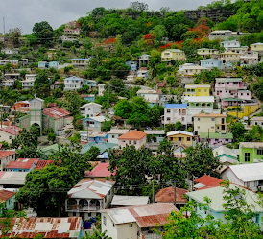
Planificación y financiación de infraestructuras sostenibles y resilientes
País
Santa Lucía
Asociado
Universidad de Oxford
Gobierno de Santa Lucía
La integración de la sostenibilidad y la resiliencia en la planificación de infraestructuras en Santa Lucía es crucial para que el país pueda hacer frente a sus crecientes necesidades de infraestructura, al tiempo que garantiza la prosperidad social y económica y la preservación del medio ambiente.
En colaboración con el gobierno de Santa Lucía y la Universidad de Oxford, UNOPS ha llevado a cabo una evaluación de la infraestructura nacional mediante un enfoque basado en pruebas que incluye una amplia recopilación de datos y un análisis intersectorial, para estimar las necesidades futuras de Santa Lucía. Esto incluyó la evaluación de datos de 4 tipos de riesgos climáticos, así como de activos de infraestructura de 24 sectores. A continuación, se elaboró una lista de proyectos de infraestructuras para satisfacer las prioridades nacionales de desarrollo en consonancia con los ODS y el Acuerdo de París.
Las recomendaciones del estudio están ayudando a dar forma a las decisiones de inversión y dotación de recursos. UNOPS también elaboró una estrategia de financiación de infraestructuras para identificar las fuentes de financiación y las acciones específicas para orientar la movilización de fondos con éxito. Se llevaron a cabo sesiones de creación de capacidad sobre planificación y financiación de infraestructuras para el gobierno, con el fin de lograr un impacto duradero.
photo
Valor
USD $725k
Período
2017-2020
Áreas
Mitigación y adaptación al cambio climático
Infraestructura
Click aquí para aprender más
‹#›

Slide 20
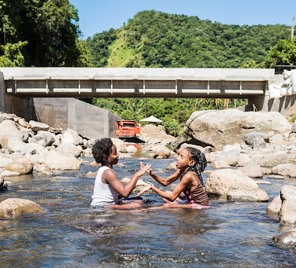
Adaptación al cambio climático mediante infraestructuras resistentes
País
San Vicente
y las Granadinas
Asociados
México
Gobierno de
San Vicente
Y las Granadinas
Para apoyar los esfuerzos de adaptación al cambio climático en San Vicente y las Granadinas, UNOPS llevó a cabo la construcción y rehabilitación de infraestructuras dañadas por las inundaciones (puentes, carreteras y un sistema de defensa fluvial).
Trabajando en estrecha colaboración con las autoridades nacionales, se incluyeron especificaciones técnicas y estándares normativos en el diseño del proyecto para garantizar la resiliencia de las infraestructuras ante los impactos.
El puente principal, por ejemplo, se diseñó para resistir un huracán de categoría 5, permitiendo así su uso como ruta de evacuación de emergencia y evitando también los elevados costes de reconstrucción y rehabilitación tras la catástrofe.
El proyecto también incluyó una fase de desarrollo de capacidades para ayudar a mejorar la capacidad del país de hacer sus infraestructuras más resistentes. El personal gubernamental se benefició de la formación sobre especificaciones y normas técnicas, y los trabajadores locales que participan en la reconstrucción y rehabilitación de infraestructuras también recibieron formación sobre métodos de construcción resilientes.
photo
Valor
USD $5 M
Período
2016-2019
Áreas
Adaptación al cambio climático
Infraestructura
Click aquí para saber más
‹#›

Slide 21
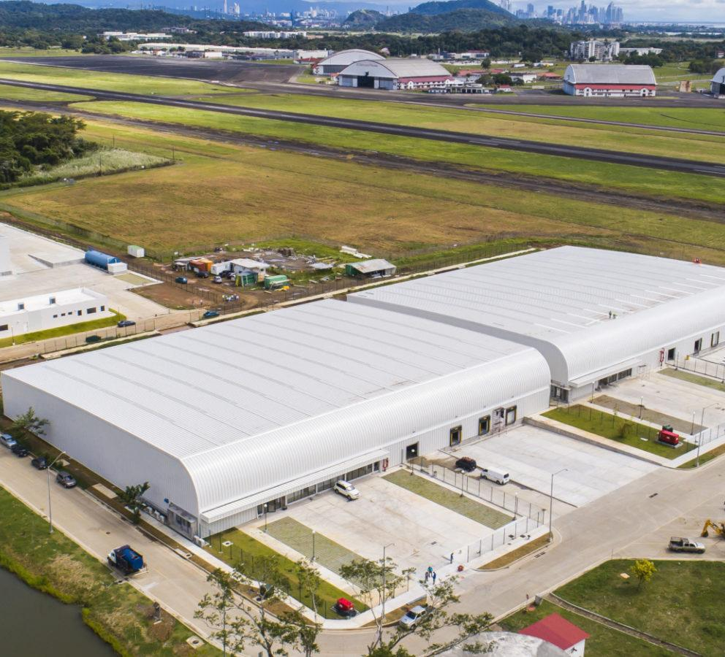
Proporcionar una ayuda humanitaria más rápida y sostenible
País
Panamá
Asociado
Gobierno de Panamá
Los países de América Latina y el Caribe están expuestos regularmente a catástrofes naturales. La región, que naturalmente se asienta en un territorio propenso a tales eventos, también está siendo testigo de un aumento de los desastres en parte como resultado de los cambios en los patrones climáticos. Las características socioeconómicas y geográficas de muchos países de la región hacen que los efectos del cambio climático sean un problema especialmente acuciante.
Para aumentar la resiliencia de la región y mejorar la capacidad de los gobiernos y los organismos internacionales para responder eficazmente a los desastres naturales y las emergencias humanitarias, UNOPS gestionó el diseño y la construcción del Centro Logístico Regional de Asistencia Humanitaria en Panamá, que ahora ha apoyado los esfuerzos de respuesta humanitaria en más de 26 países.
El Centro Humanitario integra ideas de diseño sostenible, incluyendo el uso eficiente de la electricidad, el agua potable y el aprovechamiento del agua de lluvia. El proyecto también incluye la reforestación de 7,5 hectáreas de terreno, así como la implantación del primer sistema silvopastoral en la zona. Las zonas reforestadas ayudan ahora a capturar más de 50 toneladas de CO2 al año.
photo
Valor
USD $22.6 M
Período
2011-2018
Áreas
Adaptación al cambio climático Infraestructura
Click aquí para saber más
‹#›

Slide 22
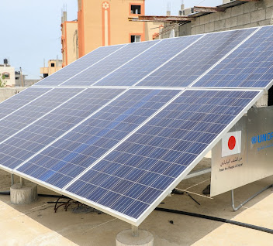
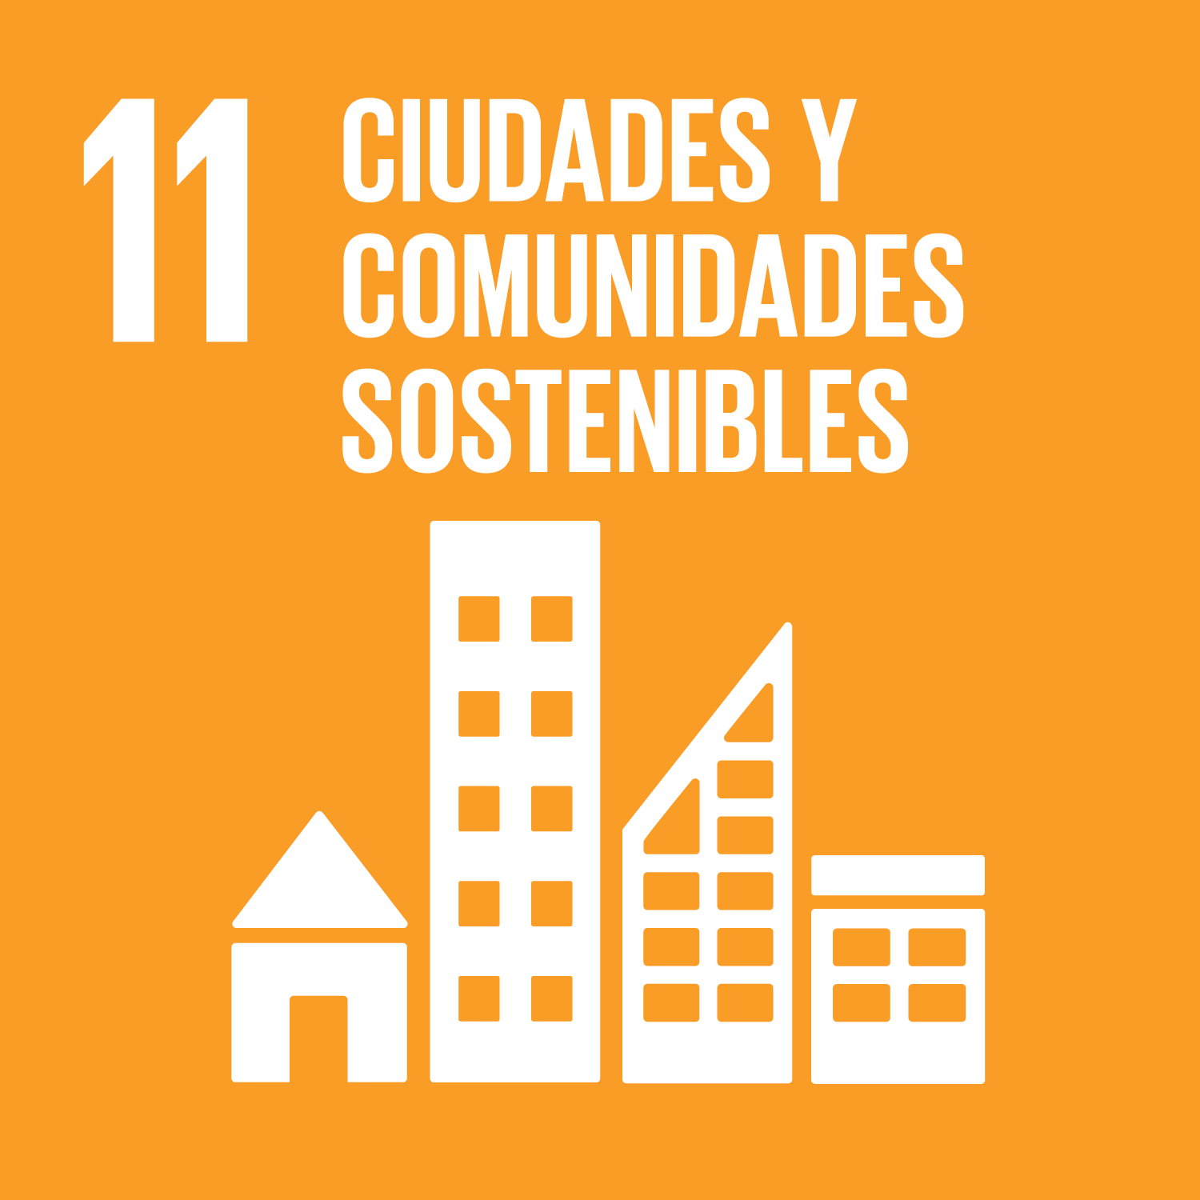
Proporcionar energía fiable y sostenible a la población de Gaza
País
Estado de Palestina
Asociado
Japón
Desde 2006, Gaza sufre una escasez crónica de electricidad. Esto agrava las ya difíciles condiciones de vida de la mayoría de sus casi dos millones de residentes, que viven con apenas unas horas de electricidad al día.
En un esfuerzo por responder a la crisis actual, UNOPS apoyó al Ministerio de Obras Públicas y Vivienda y a la Autoridad Palestina de Energía y Recursos Naturales (PENRA) para proporcionar soluciones de energía renovable a los hogares de toda Gaza.
UNOPS instaló sistemas solares híbridos, con una capacidad máxima de unos 3 kilovatios en los tejados de los hogares. Esto ayuda a proporcionar una fuente de energía sostenible que es más fiable y rentable para los hogares que las fuentes de energía tradicionales.
Mediante un proceso transparente que evaluó las vulnerabilidades, los beneficiarios fueron seleccionados entre las poblaciones afectadas más vulnerables, con especial atención a las mujeres. Se dio prioridad a los hogares encabezados por mujeres y a las viudas con menos medios y capacidad para superar las crisis, así como a los hogares encabezados por ancianos y a las personas con discapacidad.
photo
Valor
USD $1.5 M
Período
2018-2019
Áreas
Adaptación al cambio climático
Energía Renovable
Género
Click aquí para saber más
‹#›

Slide 23
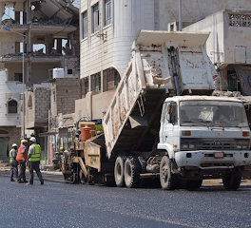
Apoyar las prácticas de gestión de residuos respetuosas con el medio ambiente
País
Yemen
Asociado
Banco Mundial Gobierno de Yemen
Con un enfoque holístico de la infraestructura de residuos sólidos, UNOPS apoyó a determinadas ciudades de Yemen en la adopción de prácticas de gestión de residuos respetuosas con el medio ambiente. UNOPS llevó a cabo evaluaciones técnicas de los vertederos y apoyó la rehabilitación de los lugares seleccionados mediante la construcción de estaciones de transferencia y el restablecimiento de los servicios de recogida y transferencia de residuos sólidos.
También se llevaron a cabo actividades de desarrollo de capacidades centradas en las habilidades técnicas para la gestión de residuos. La rehabilitación de los vertederos y la creación de capacidad local fomentaron las inversiones del sector privado en la generación de energía de biogás con la construcción de pozos de producción de gas.
UNOPS también rehabilitó los canales de drenaje de agua, proporcionando rejillas para evitar los bloqueos que conducen a las inundaciones y a la contaminación por residuos sólidos.
Las medidas de mitigación de las salvaguardias medioambientales fueron un componente fundamental de las obras de infraestructura realizadas por contratistas del sector privado para apoyar el desarrollo de capacidades y la revitalización de la actividad económica local.
photo
Valor
USD $151 M
Período
2017-2021
Áreas
Mitigación cambio climático
Ambiente
Infraestructura
Click aquí para saber más
‹#›

Slide 24
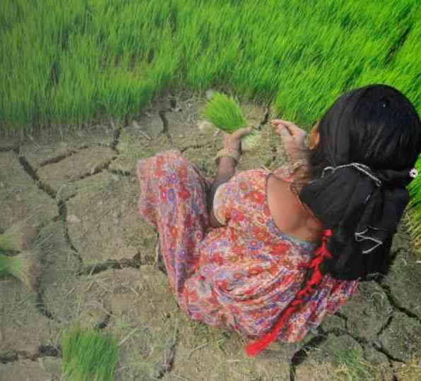
País
50 países a nivel global
Iniciativa para la Transparencia de la Acción Climática para permitir la elaboración de políticas basadas en pruebas
Asociado
Fundación Fondo de Inversión para Niños, ClimateWorks Foundation
Alemania
Italia
La Iniciativa para la Transparencia de la Acción Climática ayuda a los países a evaluar mejor los impactos de sus políticas y acciones climáticas, y a cumplir sus compromisos de transparencia. Para ello, aumenta la capacidad general de transparencia de los países, incluida la capacidad de evaluar la contribución de las políticas y acciones climáticas a los objetivos de desarrollo de los países, y proporciona información metodológica y herramientas adecuadas para apoyar la elaboración de políticas basadas en pruebas. El enfoque innovador del ICAT consiste en integrar estos dos aspectos.
El trabajo del ICAT está dirigido a los países, los esfuerzos se basan en los sistemas de MRV existentes y en el conocimiento de los países, y complementan las actividades anteriores o en curso de otras iniciativas, cuando sea aplicable. El apoyo se adapta al contexto y las prioridades del país. El trabajo del ICAT tiene como objetivo involucrar a los expertos nacionales en la medida de lo posible, al tiempo que se fomenta el aprendizaje entre pares.
El ICAT es una asociación de múltiples partes interesadas, a la que UNOPS presta servicios de gestión y apoyo a través de la Secretaría del ICAT.
photo
Valor
USD $69.5 M
Período
2015-2026
Áreas
Mitigación al cambio climático Transparencia Rendición de cuentas
Click aquí para saber más
‹#›

Slide 25
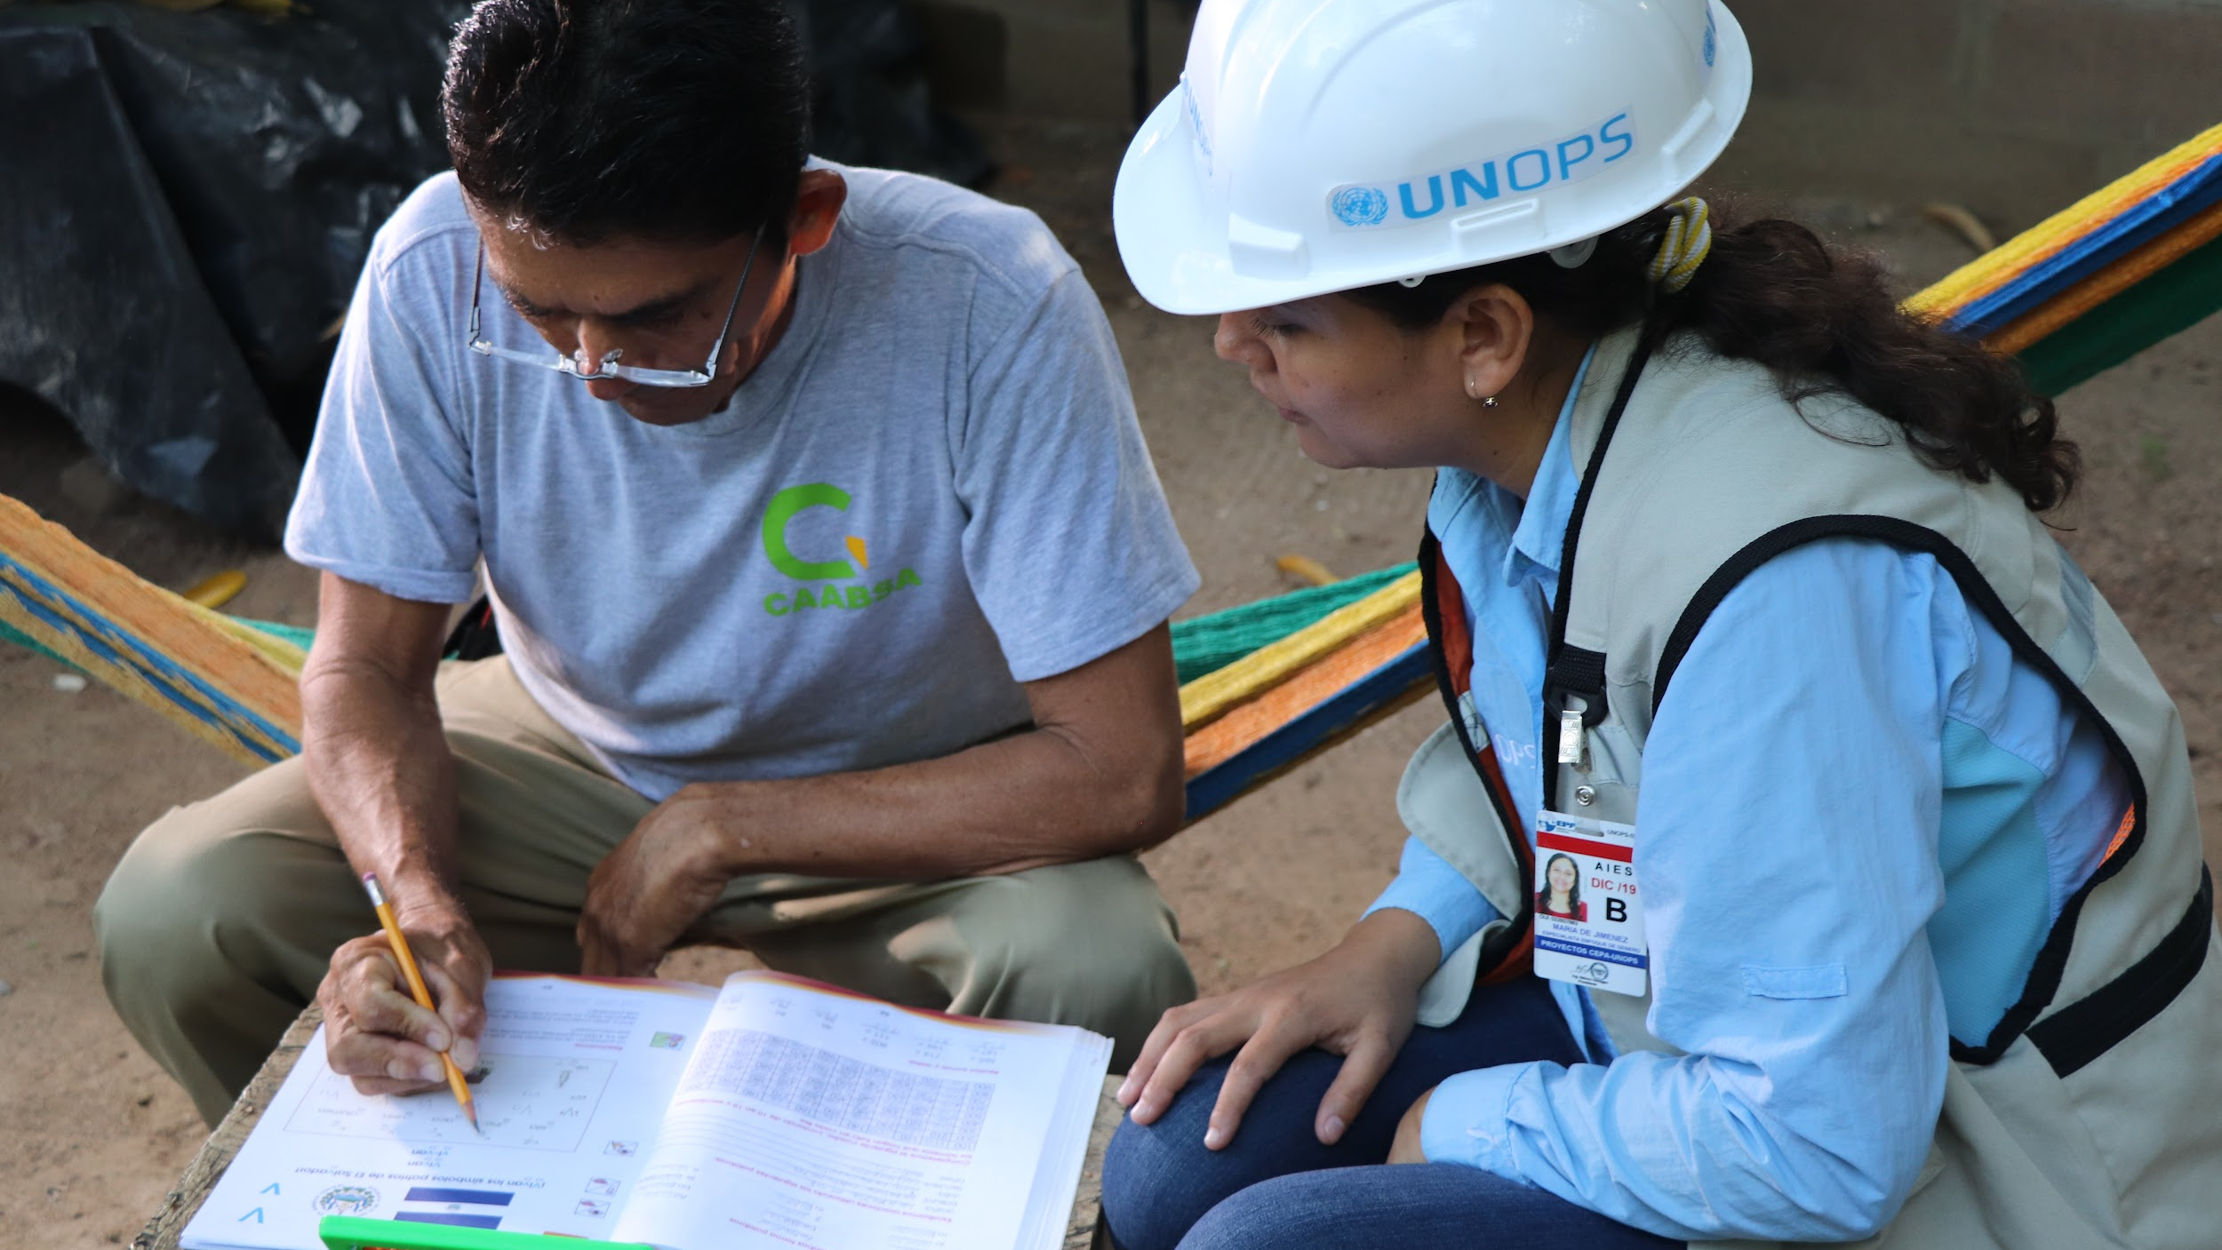


¡GRACIAS!
/Unops_es
Ignacio Lacasta
Gerente de portafolio
IgnacioL@unops.org
www.unops.org

